Slide 1
04. React 클래스 컴포넌트

Slide 2
04-1
클래스 컴포넌트
04-2
컴포넌트 생명주기
04-3
가상 DOM 과 조정작업
04-4
랜더링 최적화
04-5
PureComponent

Slide 3
함수 컴포넌트와 클래스 컴포넌트
이제까지 작성했던 컴포넌트
함수 컴포넌트
최근 더 많이 사용됨 -> 더 간결하기 때문에...
렌더링 성능이 클래스 컴포넌트에 비해 약간 좋음(큰 차이 없음)
컴포넌트의 생명주기 이벤트 처리를 React Hook을 이용함
클래스 컴포넌트
다양한 생명주기 이벤트 메서드를 사용할 수 있음
작성은 더 복잡하지만 자바, c# 등의 개발자라면 오히려 익숙할 수 있음

Slide 4
함수 컴포넌트와 클래스 컴포넌트
이제까지 작성했던 컴포넌트
무엇을 사용할까?
정답은 없음
다양한 생명주기 이벤트가 필요하다면? 클래스 컴포넌트
간결한 코드가 필요하다면? 함수 컴포넌트
한 프로젝트 내에서 혼용해서 사용할 수 있음

Slide 5
클래스 컴포넌트 작성 방법
기본 형태
React.Component 를 상속받도록 작성
import React, { Component } from 'react'
export default class Test extends Component {
render() {
return (
<div>Test</div>
)
}
}

Slide 6
클래스 컴포넌트 작성 방법
속성 사용
import React, { Component } from "react";
export default class Test extends Component {
render() {
return <div>{this.props.name}님의 나이는
{this.props.age}입니다.</div>;
}
}

Slide 7
클래스 컴포넌트 작성 방법
상태 사용
import React, { Component } from "react";
export default class Test extends Component {
state = {
name: "홍길동",
};
render() {
return <div>Test</div>;
}
}

Slide 8
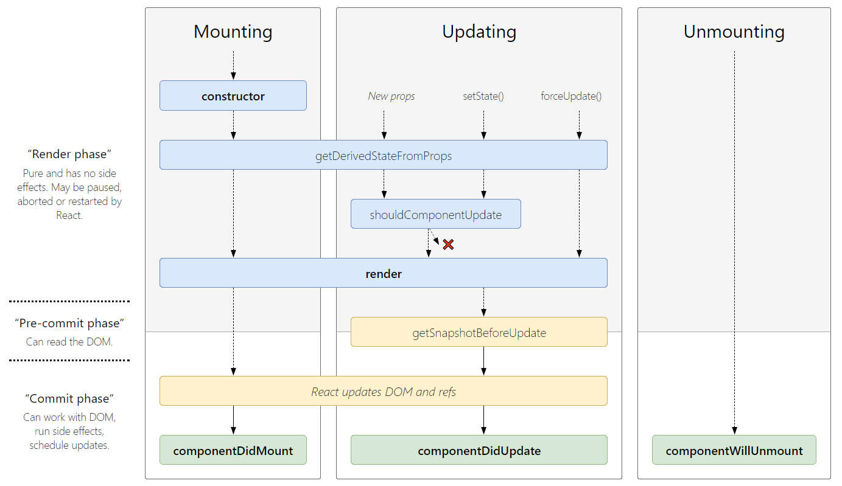
컴포넌트 생명주기 메서드
http://projects.wojtekmaj.pl/react-lifecycle-methods-diagram/

Slide 9
컴포넌트 생명주기 메서드
컴포넌트 마운트시의 흐름
컴포넌트의 인스턴스가 만들어지고 DOM에 추가될 때 호출됨
constructor(props) : 생성자
마운트 되기 전에 호출되며 상태를 초기화하기 위한 최적의 시점
인자는 속성이며 constructor 내부의 첫 줄에 반드시 super(props)가 포함되어야 함.
상태가 없다면 생성자를 구현할 필요가 없음
부모 컴포넌트로부터 속성을 전달받아 상태를 초기화

Slide 10
컴포넌트 생명주기 메서드
컴포넌트 마운트시의 흐름
render()
Component의 render() 메서드
일반적으로 JSX를 사용하여 작성함.
return 된 객체들이 Virtual DOM에 렌더링됨.
이 메서드 내부에서 setState() 해서는 안됨 --> 무한 루프

Slide 11
컴포넌트 생명주기 메서드
componentDidMount()
컴포넌트의 마운트가 완료된 후에 호출.
DOM의 구조를 확인하고 난 뒤 DOM에 대한 초기화를 수행할 때
원격 서버로부터 데이터를 로드하여 초기화하거나 이벤트 구독(subscription)을 설정하기 적절한 시점
서버와 소켓을 연결하거나 이벤트 구독을 수행했다면 componentWillUnmount 단계에서 반드시 해제해야 함.
이 단계에서 setState()가 호출되면 re-render가 일어나지만 실제 브라우저의 HTML DOM에 반영되기 전에 호출되는 것임
따라서 render() 가 두번 호출되지만 사용자는 최종 상태만 조회하게 됨.

Slide 12
컴포넌트 생명주기 메서드
속성, 상태 변경 시의 흐름
static getDerivedStateFromProps()
props가 변경되어 컴포넌트에 전달되면 이 값을 이용해 state를 동기화할 때 사용함.
이 메서드에서 객체를 리턴하면 이 값이 새로운 상태가 됨.
이 메서드에서 null을 리턴하면 상태를 업데이트하지 않겠다는 의미.
자주 사용하는 메서드는 아님

Slide 13
컴포넌트 생명주기 메서드
shouldComponentUpdate(nextProps, nextState)
전달 인자 : 새로운 속성, 새로운 상태
리턴값이 중요함
리턴값이 true : 이후 단계의 메서드를 실행함(render)
리턴값이 false : 이후 단계의 메서드를 실행하지 않음.
이 메서드를 작성하지 않으면 기본적으로 true를 리턴함

Slide 14
컴포넌트 생명주기 메서드
getSnapshotBeforeUpdate()
render()가 호출된 직후 Virtual DOM에는 업데이트가 되고 나면 호출됨
아직은 Browser DOM에 업데이트 되기 전임
자주 사용되는 메서드는 아님.

Slide 15
컴포넌트 생명주기 메서드
componentDidUpdate(prevProps, prevState)
DOM 업데이트가 일어난 직후에 실행됨.
마운트 시에는 실행되지 않음.
실제 HTML DOM이 업데이트된 후이므로 실제 DOM을 이용한 작업을 하기에 적절함
현재 속성과 이전 속성을 비교하여 다른 경우에만 지정된 작업을 실행하도록 할 수 있음
예) 현재의 속성과 이전 속성이 다르면 서버측으로 데이터를 요청하고자 할 때

Slide 16
컴포넌트 생명주기 메서드
컴포넌트 언마운트 시의 흐름
componentWillUnmount
컴포넌트가 언마운트될 때 실행됨(예: 화면이 완전히 전환될 때)
소켓 서버로의 네트워크 연결 해제, 이벤트 구독 해제 등의 작업을 수행할 수 있음

Slide 17
컴포넌트 생명주기 메서드
에러 경계 컴포넌트
componentDidCatch, getDerivedStateFromError
자신과 자식 컴포넌트 트리에서 오류가 발생할 경우 호출됨.
이후 fallback UI 가 지정되어 있다면 fallback UI를 표시할 수 있음
혹은 에러 운영 로그를 출력할 때 사용될 수 있다.
에러처리 전용 컴포넌트를 작성하고 에러처리를 하고 싶은 범위의 컴포넌트 트리를 래핑함.
에러 처리 전용 컴포넌트는 자신의 자식 트리상의 컴포넌트에서의 오류만 처리함. 자신의 오류는 처리하지 못함.

Slide 18
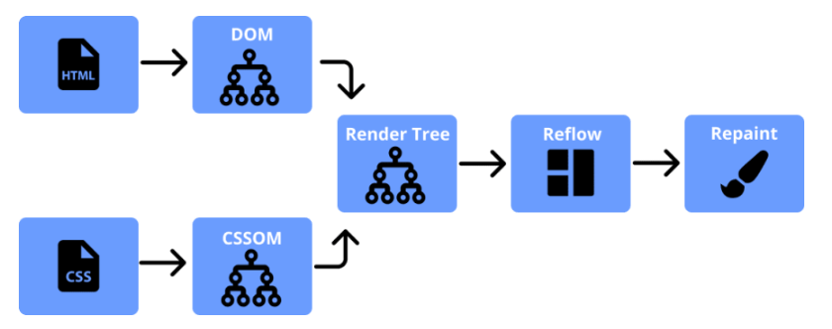
가상DOM과 조정 작업
HTML DOM이 느리다?
DOM 조작은 빠르지만 브라우저에서 reflow, repaint 과정이 느림
Reflow : layout이라고도 부름. 렌더링할 DOM Tree를 새로이 만들고 HTML Element 각각의 위치를 계산하고 배치함.
Repaint : HTML Element에 스타일을 요소에 입히고 그려냄
참고 : https://dev.to/gopal1996/understanding-reflow-and-repaint-in-the-browser-1jbg

Slide 19
가상DOM과 조정 작업
React는?
Always re-render on update!!
개발자가 원하는 출력물만을 선언적으로 작성하기 때문에 컴포넌트 전체를 re-render 하듯이 개발할 수 밖에 없음
따라서 UI 성능을 위해서 Virtual DOM이 반드시 필요함
Virtual DOM 트리를 비교하면서 차이가 나는 부분만을 업데이트함.
이것을 조정(Reconciliation) 작업이라 부름
브라우저 DOM의 업데이트 로직은 개발자가 신경쓰지 않아도 됨.

Slide 20
가상DOM과 조정 작업
Virtual DOM
DOM에 대한 추상화된 객체
업데이트해야 할 정보를 메모리에 저장함.
Virtual DOM의 업데이트 비용은 작음
실제 HTML DOM을 업데이트하는 것이 아니므로 Reflow, Repaint가 일어나지 않음
이전 스냅샷과 Virtual DOM 변경 후의 스냅샷을 비교해 차이가 발생한 부분에 대해서만 실제 HTML DOM을 업데이트함.

Slide 21
가상DOM과 조정 작업
key 특성
컴포넌트 내부에서 반복적으로 자식 컴포넌트, 요소를 렌더링할 때 사용
반복적인 리스트의 변경 사항을 추적하기 힘듬
새로운 요소가 추가, 삽입되는 경우
요소들의 순서가 변경되는 경우
특정 요소가 삭제되는 경우
반복적으로 렌더링할 때 key를 부여하지 않으면 React는 경고를 일으킴.
key 특성의 값으로는 고유한 값을 부여해야 함.( index번호(X))

Slide 22
가상DOM과 조정 작업
Key가 사용되지 않는 경우
Key가 사용되는 경우
k1
k2
k3
k4
d1
d2
d3
d4
d1
d2
d3
d4
삽입된 항목!!
d1
d2
d5
d3
d4
d1
d2
d5
d3
d4
k1
k3
k5
k3
k4
배열 데이터의 어떤 값이 어느 요소에
렌더링되었는지를 추적할 방법이 없으므로
배열 데이터에 대한 전체 리스트를 갱신할 수
밖에 없음
배열 데이터의 어떤 값이 어느 요소에
렌더링되었는지를 key를 통해 추적할
수 있으므로 배열 데이터의 추가, 삽입,
삭제된 것을 쉽게 추적해 비교할 수 있음

Slide 23
생명주기 메서드를 이용한 렌더링 최적화
shouldComponentUpdate 생명주기 메서드
컴포넌트의 render() 가 실행되기 직전의 생명주기 메서드
이 메서드의 리턴값이 false 이면 render()를 호출하지 않음
가상 DOM에 대한 렌더링 조차도 하지 않게 됨 → 성능 향상
이 생명주기 메서드에서 빠르게 render() 호출 여부를 결정하려면?
불변성!! → shallow compare가 가능해야 함
shallow compare
변경
이전 버전의 객체 트리
현재 버전의 객체 트리

Slide 24
PureComponent
React.PureComponent
React.Component
shouldComponentUpdate() 메서드가 구현되어 있지 않기 때문에 setState()가 호출되면 무조건 render()를 호출함.
Rendering 과정을 최적화하기 위해
개발자가 직접 shouldComponentUpdate() 메서드를 작성하여 비교하도록 작성해야 함.

Slide 25
PureComponent
React.PureComponent
React.PureComponent
shouldComponentUpdate()가 shallowCompare 하도록 이미 구현되어 있음
객체의 메모리 주소가 같을 경우 render()를 호출하지 않음.
참조 타입이 아닌 값 타입인 경우는 값이 같으면 render()를 호출하지 않음
명시적으로 shouldComponentUpdate를 작성할 수 없음
표현 컴포넌트에서 사용하기에 적합함.
새롭게 전달받은 props와 현재의 props를 shallowCompare 하여 일치한다면 render()를 수행하지 않으므로 최적화하기가 용이함.

